Slide 1
ソフトウェア
スライド

Slide 2

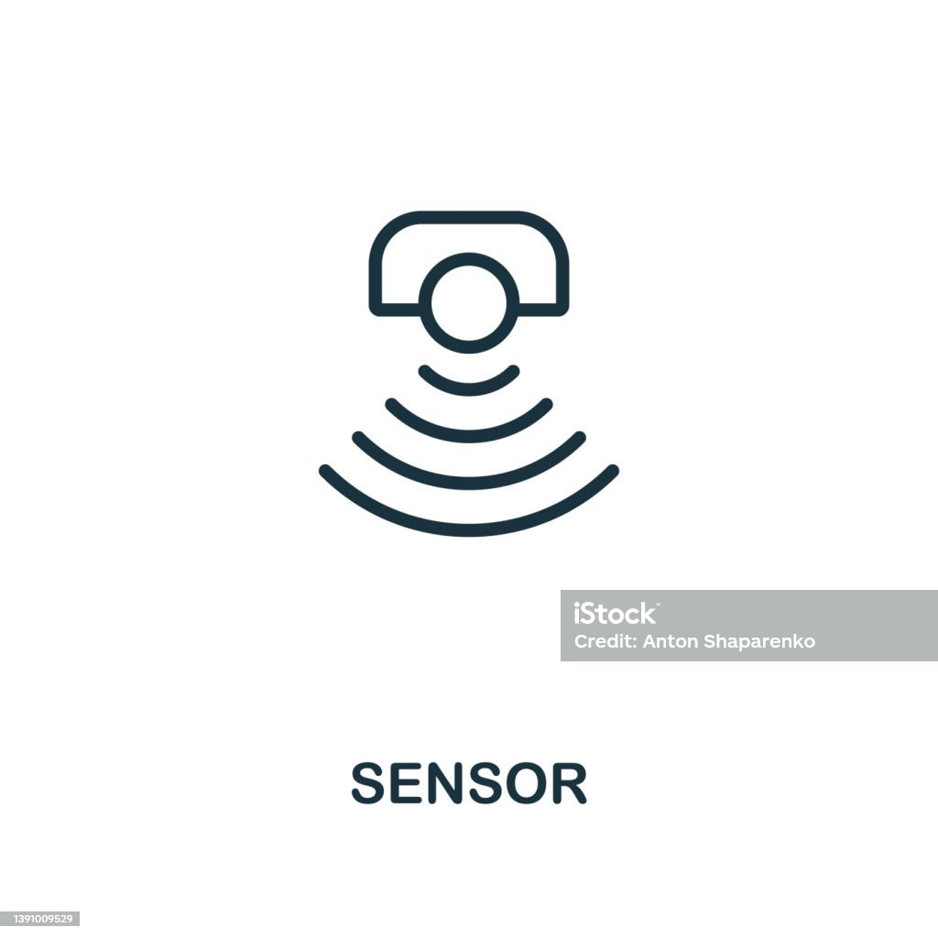
アルゴリズムの概要
右に
曲がろう！
１
1000
800
800
Notes:
３つのセンサーを用いて、一番大きい値のセンサーの方向に向かって走る。
一番右のセンサーの値が大きかったら右に曲がる

Slide 3
アルゴリズムの概要
直進
しよう！
１
800
1000
800
Notes:
３つのセンサーを用いて、一番大きい値のセンサーの方向に向かって走る。
真ん中のセンサーの値が大きかったら直進する

Slide 4
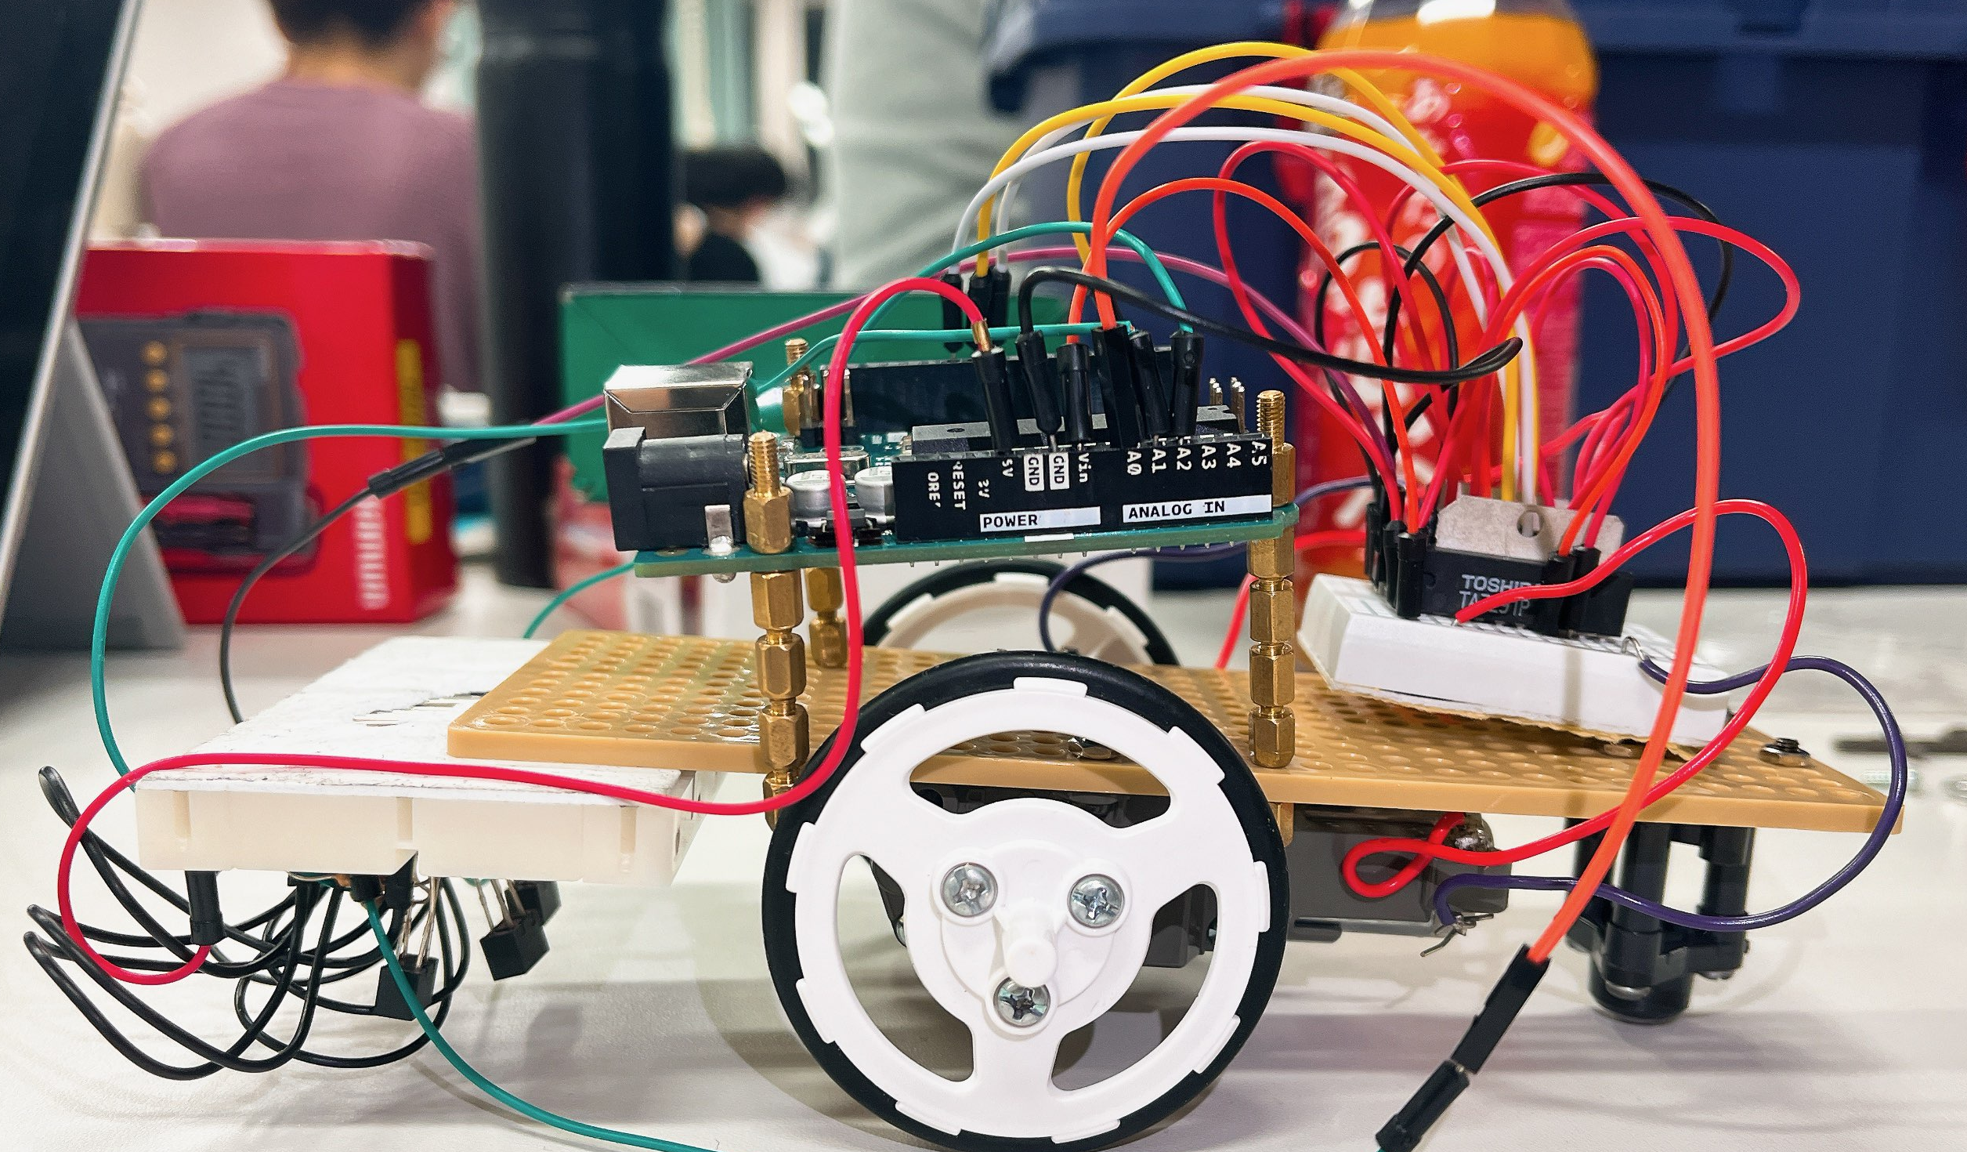
これまでに実行したこと
電源を9Vに
制御周期を調べた
モータードライバー 配線変更
ギアボックスを軽量化
重心の近くに搭載物を集めた
細いタイヤ
はんだ付け・配線固定
Notes:
制御周期が15-16msであることを調べた
電源を9Vにした
モタドラの配線を変えた(TA7291Pのデタシを載せる)
重心の近くに搭載物を集めた
ハンダつけ及び線の固定を行った
タイヤをより細いものに変更した
ギアボックスをCタイプにして、車体を軽量化した

Slide 5

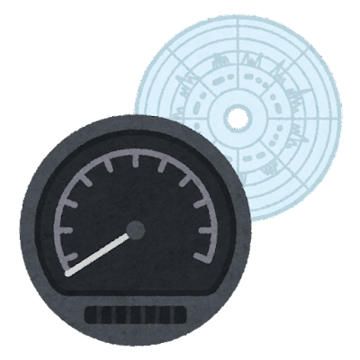
思いついたこと
複数センサから線の位置を推定する
→ センサの精度不足や脱線等により断念
フォトリフレクタを周期的に光らせて、
外部の光の影響を減らして精度を上げる
→ 時間不足のため断念。また配線によるノイズの方が大きいと考えた
タイヤの回転速度を測れるように設計
→設計は出来たものの、既存のライン
トレースカーに落とし込めなかった
Notes:
2個だけでなく複数のセンサから線の位置を推定することを考えたが、センサごとの違いやセンサの精度不足、脱線、ショートなど問題が多く発生したため、2個に抑えた。
フォトリフレクタを定期的に発光させて、外部の光の影響を抑える。だが時間がなくて断念した。また、外部の光のノイズよりも、配線によるノイズのが大きいと考えた。
タイヤの回転速度を測れるように設計して、それをライントレースカーに活かそうと考えた。具体的には、センサをタイヤに垂直に当て、タイヤのスポークとそうでない部分の値が変化することを利用し、タイヤの回転数を得て、そこから車の速度、角速度、ズレを把握しようと考えた。ただ、設計はできたものの、ライントレースを使いつつこのシステム（エンコーダ）を使う方法が分からなかった。

Slide 6
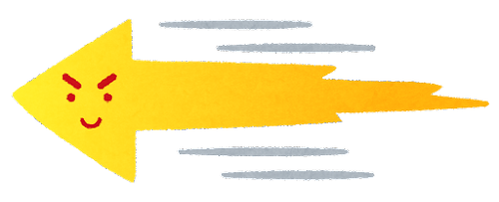
今後試すこと
ギアボックスを変更し、より速い車を作る。
重くてタイヤが止まりやすいため、制御が必要
曲がった道で速度を落とす制御
単位制御周期あたりにどの程度のずれが
発生しているのか調査する
PID制御を用いてズレや振動を抑える
Notes:
元々ギアボックスはCタイプを使っていたが、より速さを追求したいため、ギアボックスをAタイプにしたい。ただかわりにCタイプより重くなってしまうので、初動トルク不足でタイヤが止まらないように制御していきたい。
カーブやクネクネ道での速度を落とす制御をしたい。現時点では一定時間経過したら速度を落とす方法が有効だと考えられる
単位制御周期あたりにどの程度の両輪の速度差や黒線からのずれが発生しているのかを調査したい
PID 制御を用いて、自動車のズレや振動を抑えていきたい。PID制御については次のスライドからご説明します。

Slide 7
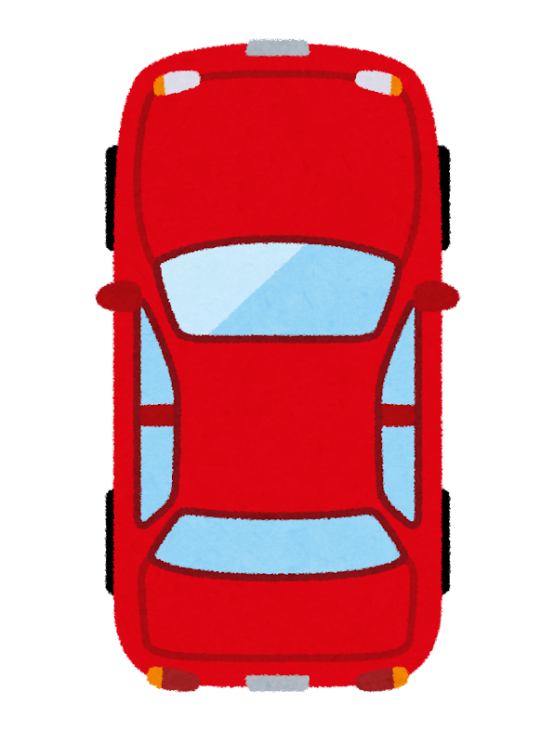
PID制御とは？
誤差(P制御）、誤差の積分(I制御） 、
誤差の微分(D制御）を用いてズレを修正する
修正しよう！
e(t)
∫e(t)dt
e’(t)
PID制御
結構ずれてね…??
Notes:
PID制御とは、ある基準値からの誤差、その誤差の積分、微分を用いて、基準値からのズレを修正していく制御方法である。

Slide 8
PID制御とは？
e(t)
誤差を入力して、目的値に
より速く向かうようにする
P制御
∫e(t)dt
外力の値を検知して制御する
I制御
e’(t)
D制御
クルマの振動を抑える
データが２値的であるため難しい！！
Notes:
P制御は、誤差の値から目的値により速く向かわせるための制御だ。
I制御は、クルマに働く外力の影響を抑える制御だ。
D制御は、クルマの振動を抑える制御だ。
今回の場合センサの値がほとんど２値的であるため、使い方が非常に難しかった。
どのように落とし込むかこれから検討していきたい

